Slide 1
PYTHON PARA QAs

Slide 2
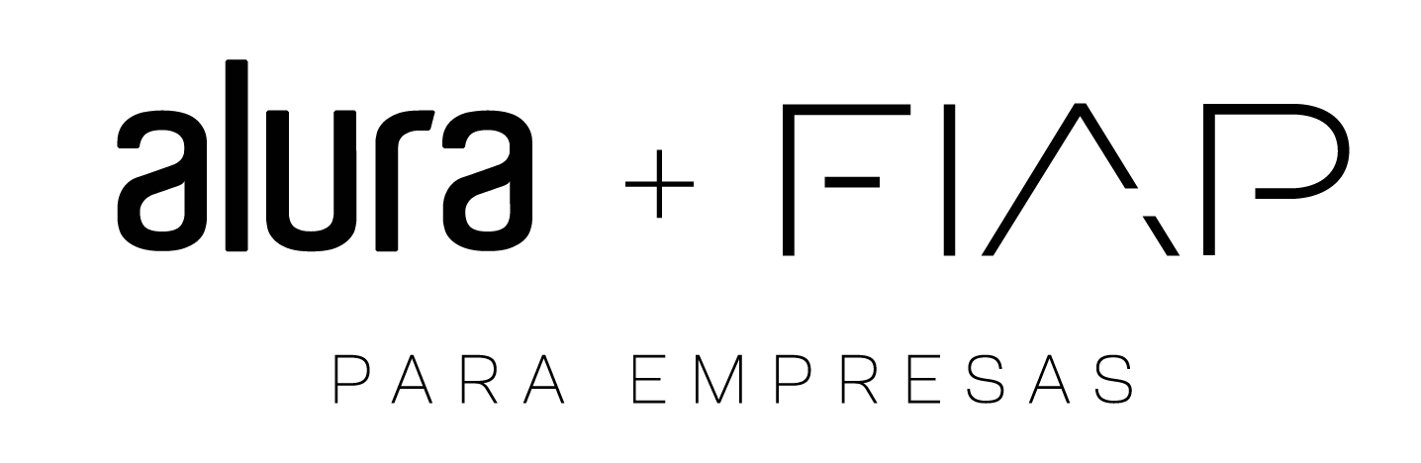

MÓDULO 3 - FUNÇÕES E MODULARIZAÇÃO
Funções nativas e personalizadas em Python
Modularização de código e uso de bibliotecas
Pandas
NumPy
Estruturação de projetos para maior reutilização e organização.

Slide 3
AULA 6 - FUNÇÕES E MODULARIZAÇÃO
Objetivos da aula:
Entender boas práticas para organização de projetos Python
Criar uma API REST simples utilizando Flask
Testar essa API manualmente com requests e com pytest
Implementar logging para capturar logs de requisições da API
Utilizar Pandas e NumPy para processar respostas da API e gerar estatísticas

Slide 4
REVISÃO AULA 5
Funções personalizadas
Funções embutidas.
Escopo de variáveis
Variáveis Locais
Variáveis Globais
Funções lambda
Código em módulos reutilizáveis
Bibliotecas externas (Request)

Slide 5
REVISÃO AULA 5 - ATIVIDADES
Criar um programa que:
Defina uma função para validar CPF.
Utilize um módulo externo (re para regex)
Regra: re.match(r'^\d{3}\.\d{3}\.\d{3}-\d{2}$', cpf)
Retorne se o CPF tem um formato válido ou inválido.
Criar uma CLI de uma calculadora que utiliza um módulo Python que contenha funções matemáticas como:
Multiplicar
Somar
Diminuir
Dividir

Slide 6
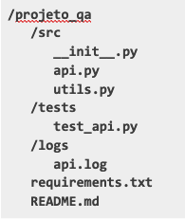
ESTRUTURAÇÃO DE PROJETOS PYTHON
O que um projeto bem estruturado precisa ter?
Código modular (organizado em pacotes)
Testes automatizados
Documentação
Logging
Estrutura de um Projeto Python para Testes Automatizados

Slide 7
CRIANDO UMA API REST COM FLASK
Por que criar uma API?
APIs permitem que sistemas se comuniquem de forma programática.
Muitas ferramentas de QA dependem de APIs para validação de dados, testes de carga e integração contínua.
Instalando Flask
pip install flask
Atividade:
Criar um novo endpoint para apresentar o nome do curso.

Slide 8
TESTANDO A API COM REQUESTS E PYTEST
Criando um teste com Requests para consumo manual da API
Introdução ao pytest
O que é?
O pytest é um framework para testes automatizados em Python, amplamente usado para testar funções, módulos e APIs.
Por que usar?
Simples e intuitivo
Automático
Flexível
Relatórios claros

Slide 9
TESTANDO A API COM REQUESTS E PYTEST
Instalação e configuração do pytest.
Criando testes unitários e de integração para APIs.
Executando os testes e interpretando os resultados.
Atividade prática detalhada para fixação.

Slide 10
REVISÃO
Estruturamos um projeto Python organizado.
Criamos e testamos uma API com Flask.
Utilizamos requests para consumo manual de APIs.
Automatizamos testes de API com pytest.
Implementamos logging para rastrear chamadas à API.
Manipulamos e analisamos respostas da API com Pandas e NumPy.

Slide 11
ATIVIDADE
Criar um Sistema de Consulta de Produtos com API e Testes Automatizados
Criar uma API REST com Flask
Manipular listas e dicionários
Testes automatizados com pytest
Uso da biblioteca requests para consumir APIs

Slide 12
ATIVIDADE
funcionalidades do Sistema:
Cadastrar um novo produto
Método: POST /produtos
id (int)
nome (str)
preco (float)
Retorno esperado: {"mensagem": "Produto cadastrado"}
Listar todos os produtos
Método: GET /produtos
Retorno esperado: Uma lista com os produtos cadastrados
Buscar um produto pelo ID
Método: GET /produtos/<id>
Retorno esperado: Dados do produto ou mensagem de erro caso não exista
Atualizar o preço de um produto
Método: PUT /produtos/<id>
Parâmetro: preco (float)
Retorno esperado: {"mensagem": "Preço atualizado"}
Remover um produto pelo ID
Método: DELETE /produtos/<id>
Retorno esperado: {"mensagem": "Produto removido"}

Slide 13

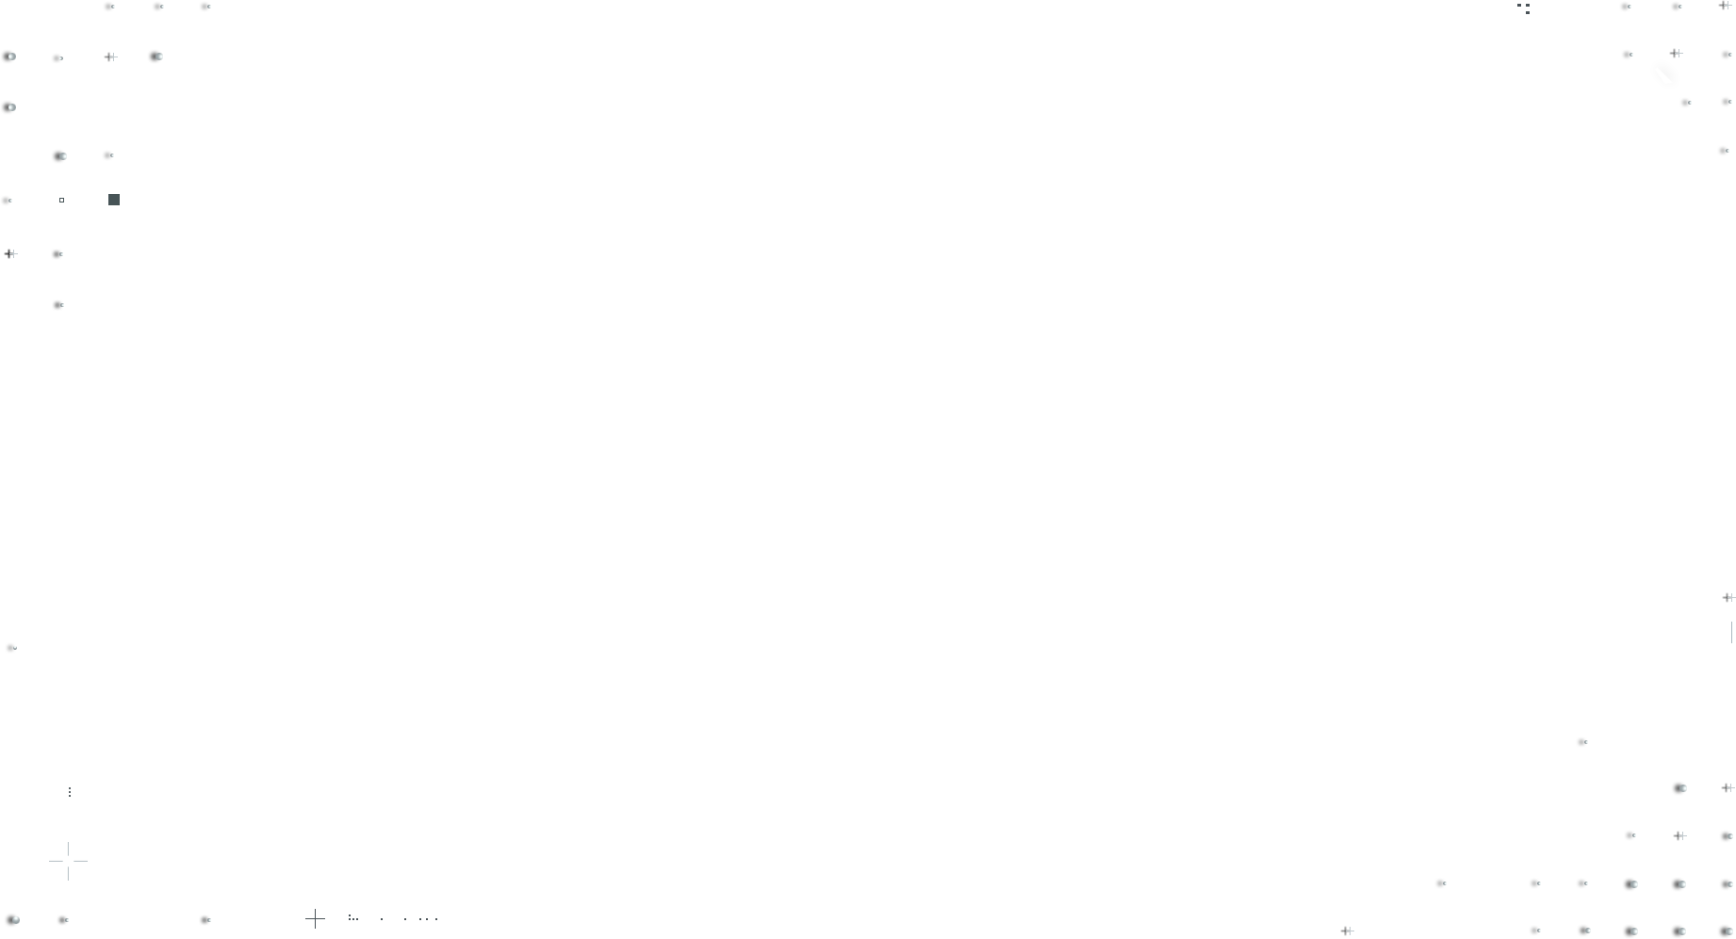
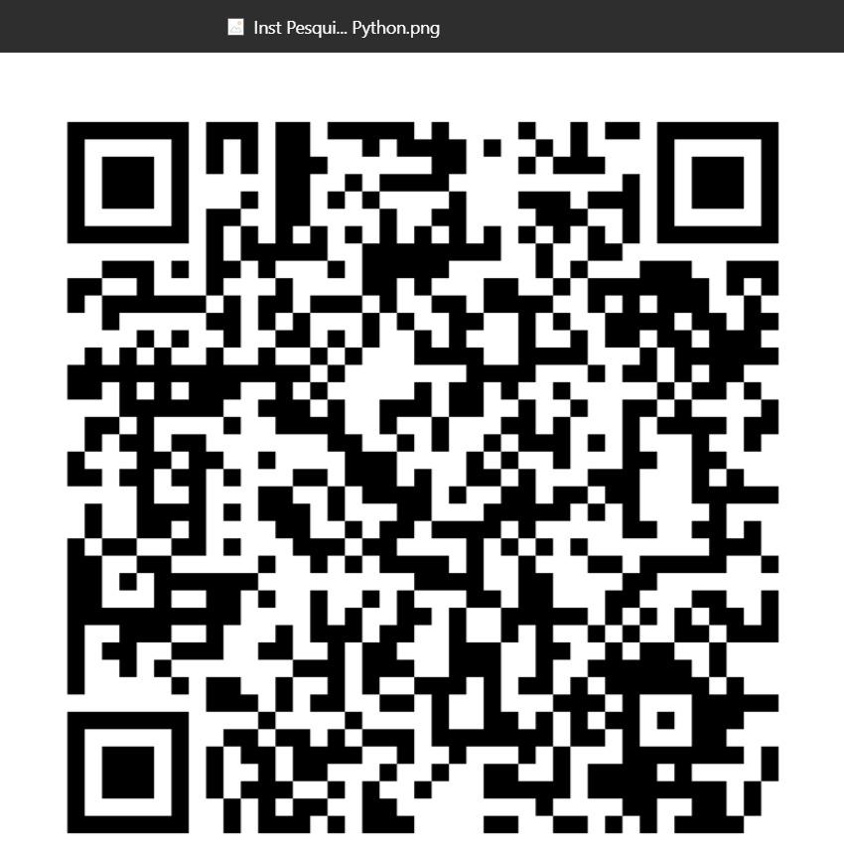

Podemos contar com o seu feedback?
Escaneie o QR Code ao lado e responda nossa Pesquisa de Avaliação.

Slide 14


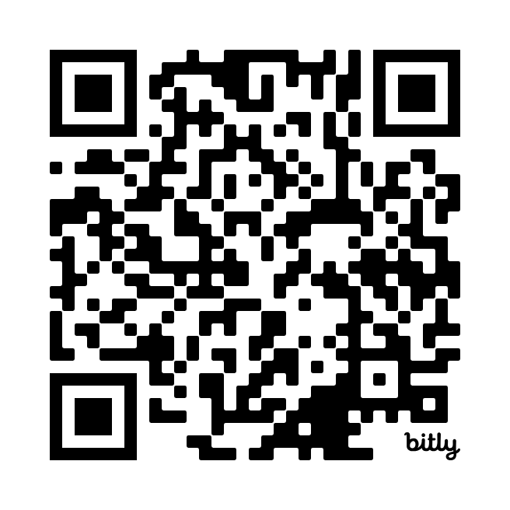
OBRIGADO
/apsferreira
/apsferreira_
Copyright © 2019 | Professor (a) Nome do Professor
Todos os direitos reservados. Reprodução ou divulgação total ou parcial deste documento, é expressamente proibido sem consentimento formal, por escrito, do professor/autor.

